Slide 1
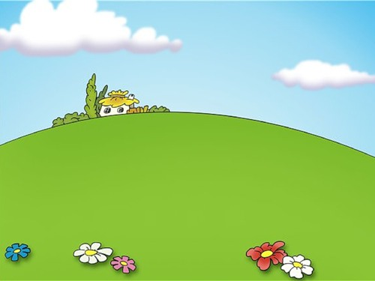
МАДОУ ЦРР детский сад № 10 «Капитошка»
Проект мульттерапия
Выполнила:
воспитатель Митрофанова Валерия Владимировна

Slide 2
Мультипликация является универсальным и удивительным инструментом, позволяющим раскрыть творческие способности ребенка, преодолевать испытания и приобрести уверенность в собственных силах.
Что такое мульттерапия?

Slide 3
Посредством коллективного создания мультфильмов дети осознают и оживляют свои представления о мире, о счастье, они учатся взаимодействовать друг с другом и с взрослыми. А главное, обретают умение видеть красоту в обыденных вещах и событиях.
Мульттерапия позволяет ребёнку:
облегчать кризисные состояния;
преодолевать страхи;
находить смысл жизни;
наполнять творчеством и радостью жизнь ребенка;
и многое другое…

Slide 4
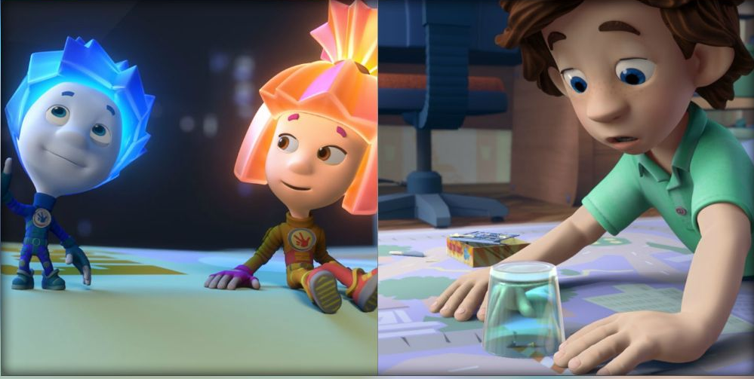
Мультфильм, как видят его дети

Slide 5
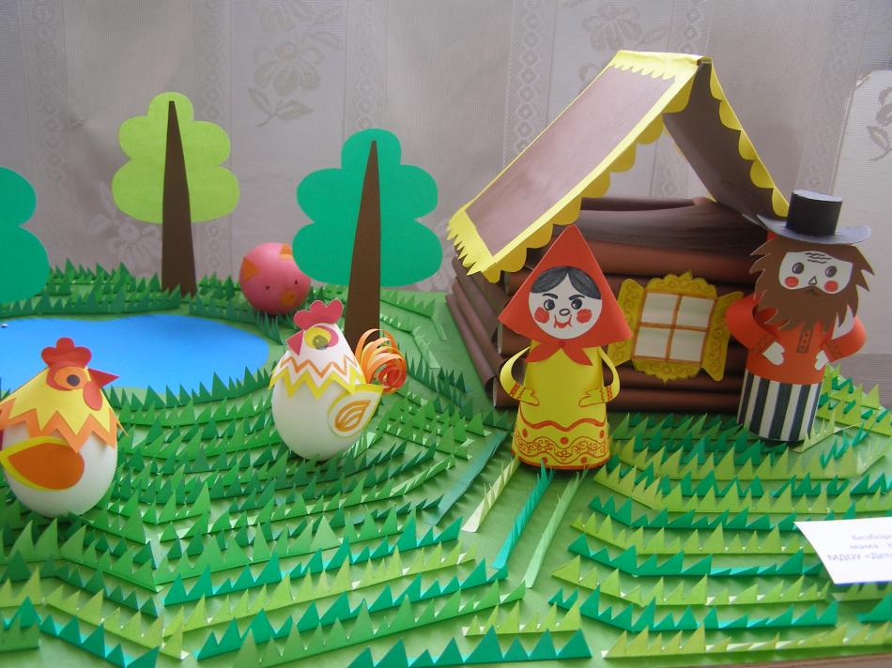
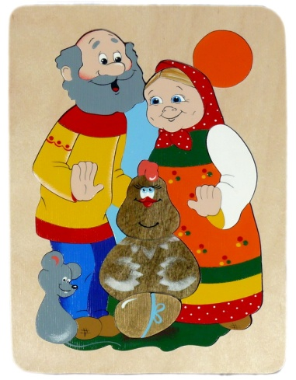
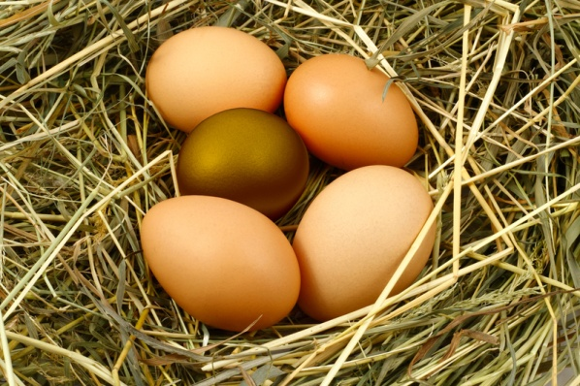
История
Пример
Игра
Мультфильм
Главные герои
Реальность и вымысел

Slide 6
Почему дети любят мультфильмы?
Наличие ярких и запоминающихся образов;
Динамика. Частая смена образов и сюжетов;
Переплетение реальности и волшебства;
Все происходит понарошку, но воплощается в игре;
Наличие противостояния добра и зла;
Одушевленность предметов, которые в реальном мире являются неодушевленными.

Slide 7
Анимационный ресурс.
Развитие компетенций анимационного творчества.
Творческие
Общественно-познавательные
Организационно-трудовые
Целостно-смысловые
Общекультурные
Коммуникативные компетенции
Конкретно-профессиональные
Личностного совершенствования
Информационные компетенции

Slide 8
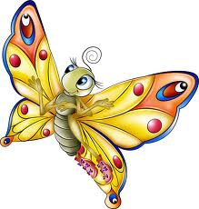
Направления анимационной деятельности:
Образование
Творческая социализация детей
Профессиональная ориентация
Художественно-эстетическое воспитание и образование детей
Умное и полезное развлечение

Slide 9
Этапы создания мультика:
Подготовительный этап.
Основной этап:
Погружение в сказку;
Разработка и создание персонажей и декораций;
Оживление персонажей;
Самостоятельное творчество.
Заключительный этап.

Slide 10
Мультфильм, созданный ребенком

Slide 11
Спасибо за внимание!

